Slide 1

Iniciando no TypeScript

Slide 2


Conteúdo
Sobre o que vamos falar hoje?
- O que é Typescript?
- Por que usar?
- Desvantagens
- Tipos primitivos/básicos
- Recursos mais abrangentes
- Projetinho prático
- Dúvidas

Slide 3


O que é Typescript?
- É um superset para Javascript desenvolvido pela Microsoft.
- Adiciona recursos de tipagem estática opcionais e outros recursos à linguagem Javascript.
- Basicamente, permite que os desenvolvedores escrevam código Javascript de forma mais estruturada e com menos erros, implementando tipagens e melhorando a consistência dos dados.
Bill Gates ->

Slide 4
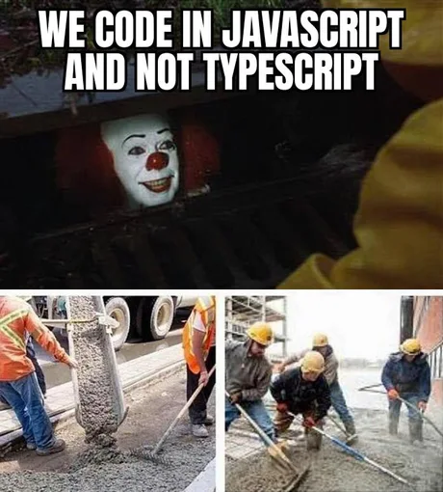
Por que usar TypeScript em vez de JavaScript puro?
1. Tipagem Estática Opcional: permite adicionar tipos estáticos opcionais para detectar erros de tipo durante o desenvolvimento.
2. Melhor Suporte a Ferramentas de Desenvolvimento: oferece recursos como autocompletar, refatoração e verificação de erros em tempo real, melhorando a eficiência do desenvolvimento.
3. Manutenção de Código: facilita a compreensão e alteração do código existente, ajudando a entender a estrutura do código.
4. Compatibilidade com JavaScript: por ser um superset de JavaScript, pode-se utilizar código JavaScript existente em projetos TypeScript, facilitando a transição.
5. Ecossistema Forte: é amplamente adotado pela comunidade de desenvolvimento, com suporte oficial ou não oficial em muitas bibliotecas e estruturas populares.

Slide 5
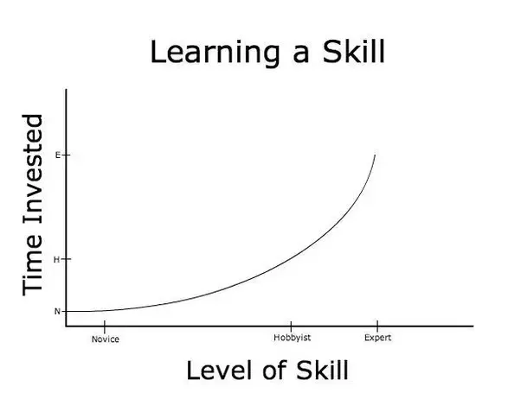
“Desvantagens” de se utilizar TypeScript
Curva de aprendizado: Pode ser mais difícil para quem não está acostumado;
“Menor flexibilidade”: Limita a flexibilidade do código por conta da tipagem;
“Maior complexidade”: O código fica mais complexo por conta das tipagens, se não usadas corretamente;
Maior uso de memória: Requer mais memória do que Javascript, pois precisa armazenar informações adicionais sobre tipos etc.

Slide 6
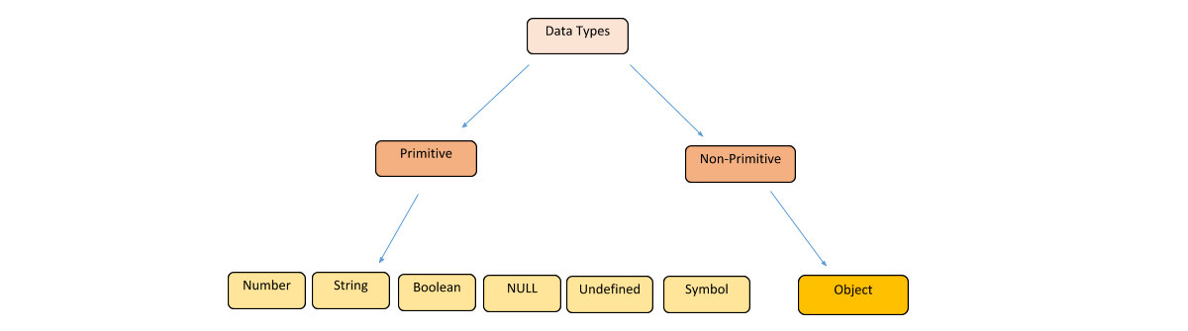
TypeScript: tipos básicos (ou primitivos)

Slide 7

Tipos primitivos ou básicos em TypeScript são recursos fundamentais para a definição de variáveis e estruturas de dados. Eles representam os tipos de dados mais simples e diretos que podem ser manipulados em um programa TypeScript.
Os tipos primitivos mais utilizados, são:
number: Representa valores numéricos, incluindo inteiros e decimais/reais.
string: Representa valores de texto, como palavras, frases ou caracteres.
boolean: Representa valores lógicos, que podem ser verdadeiro (true) ou falso (false).
null e undefined: Representam valores nulos e indefinidos, respectivamente.
void: Representa a não existência de um retorno para uma função.

Slide 8
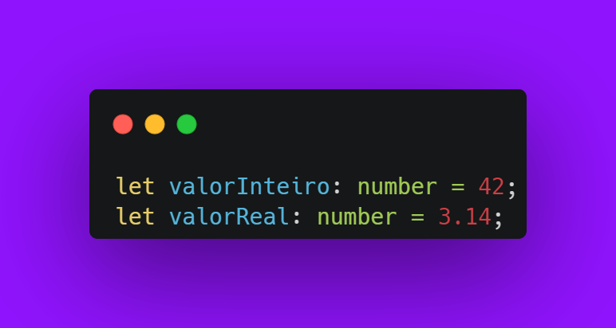
Number
O tipo number é utilizado para representar valores numéricos, como inteiros e decimais.

Slide 9
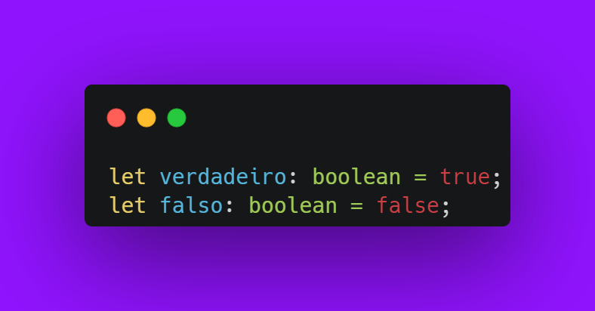
Boolean
O tipo boolean é utilizado para representar valores verdadeiros ou falsos.

Slide 10
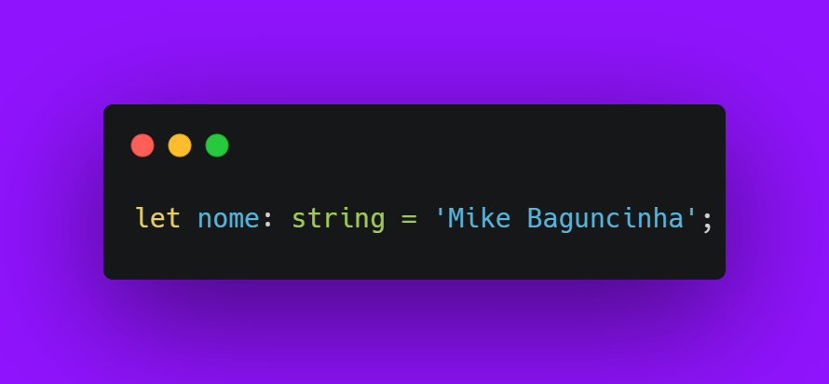
String
O tipo string é utilizado para representar valores que sejam textos.

Slide 11
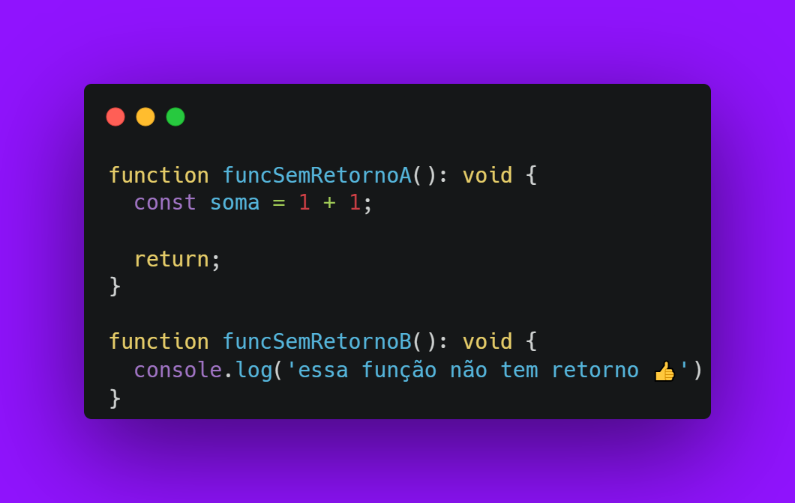
Void
O tipo void é utilizado para representar o valor de retorno de funções que não possuem retorno.

Slide 12
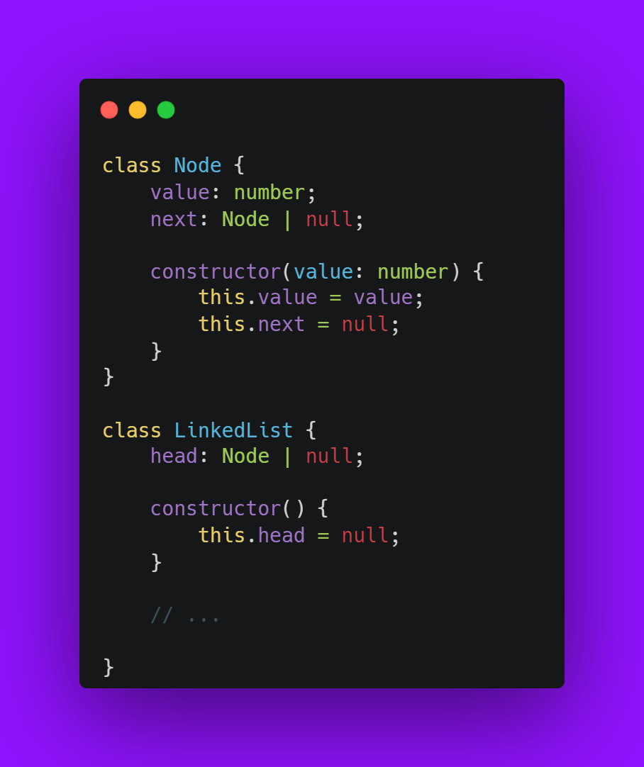
Null
- O tipo null é utilizado para representar ausência intencional de valor ou objeto.
- Quando uma variável é atribuída como null, ela explicitamente não aponta para nenhum objeto ou valor válido.

Slide 13
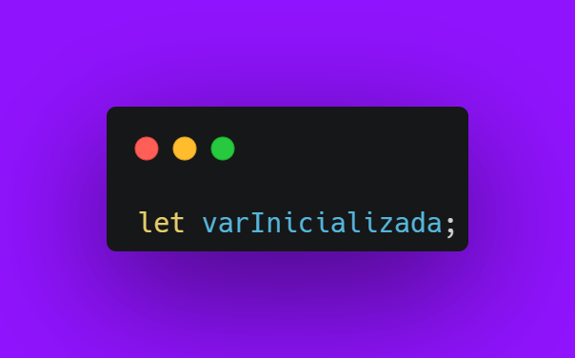
Undefined
O tipo undefined é utilizado para indicar que uma variável foi declarada, mas ainda não recebeu um valor.

Slide 14
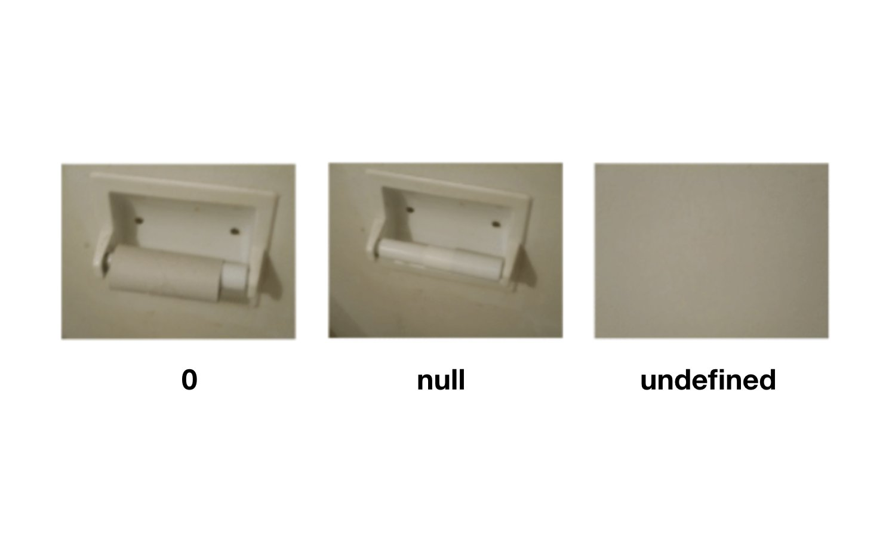

0 (zero) x null x undefined
Resumindo a diferença entre 0, null e undefined.

Slide 15
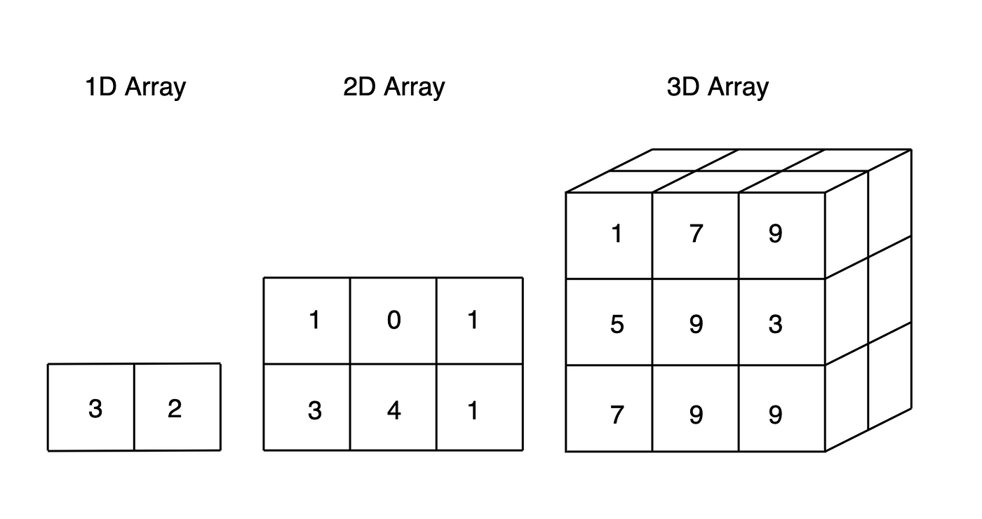
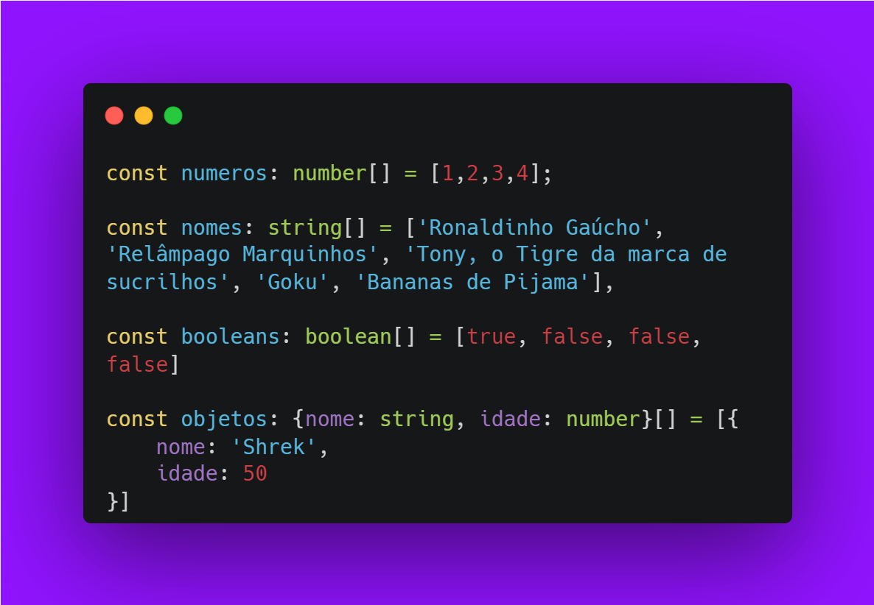
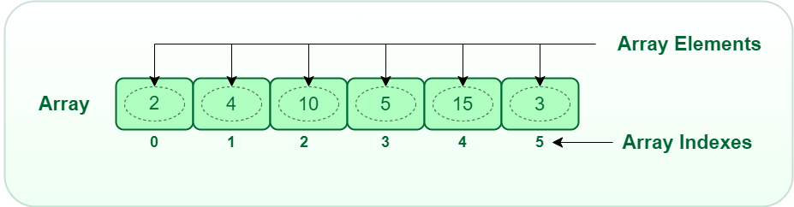
Arrays
Podemos criar arrays que armazenarão tipos diferentes de dados, como strings, numbers, booleans etc.

Slide 16
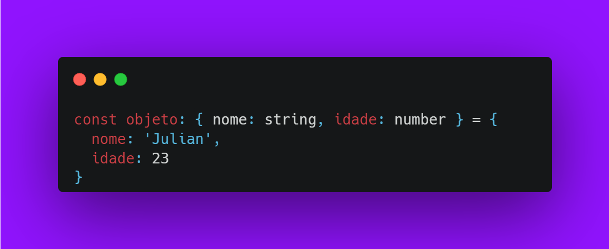
Objects
Objetos são estruturas de dados que armazenam valores em esquema chave-valor.

Slide 17
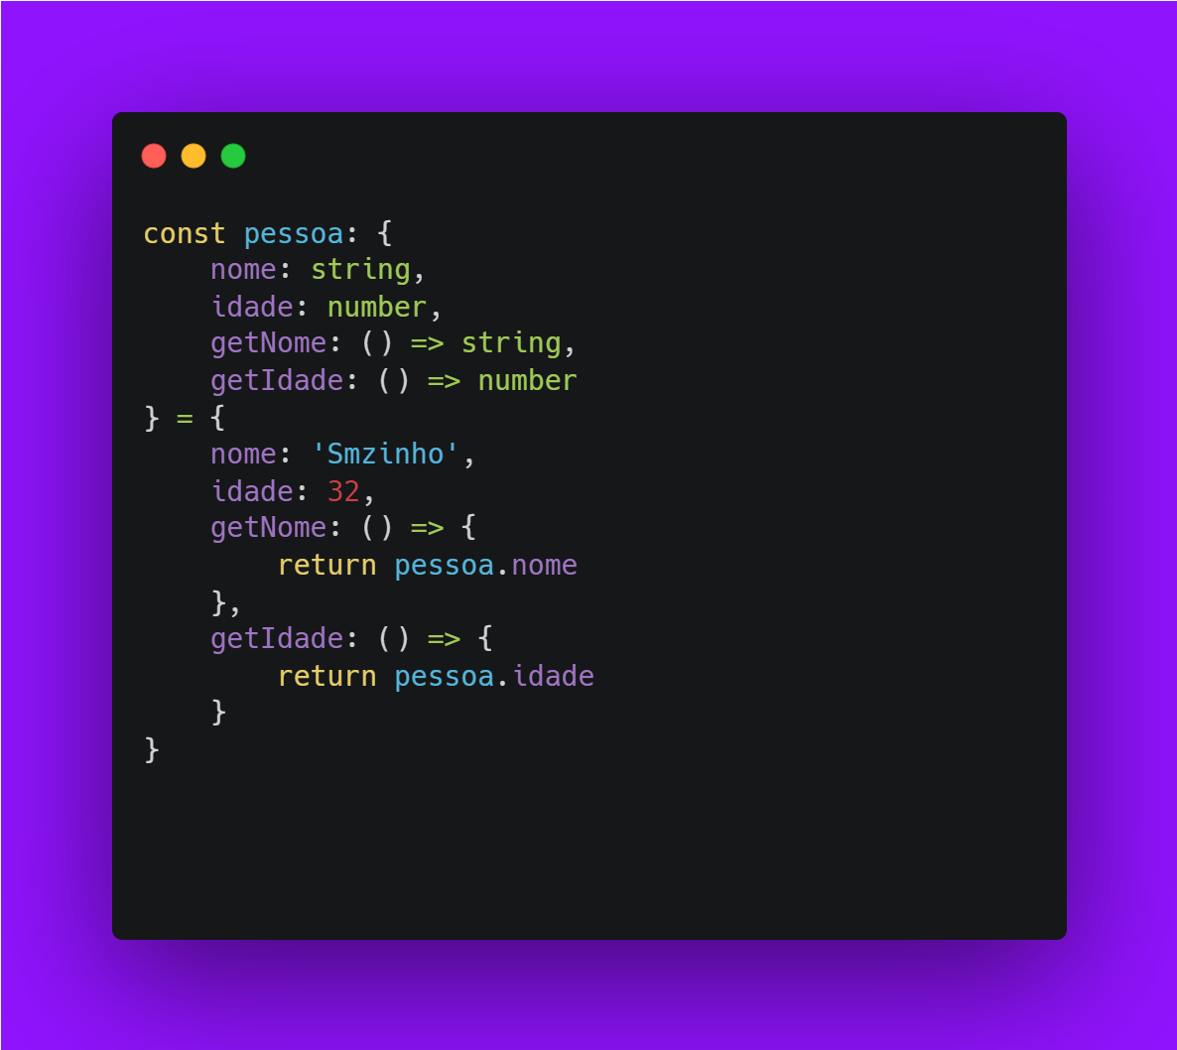
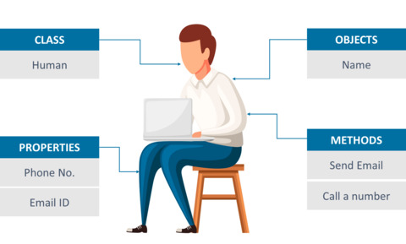
Mas mais do que isso, objetos são estruturas de dados que combinam dados e operações (ou funcionalidades) associadas a esses dados em uma única unidade. Eles permitem modelar entidades complexas e abstratas de maneira mais organizada e eficiente.

Slide 18
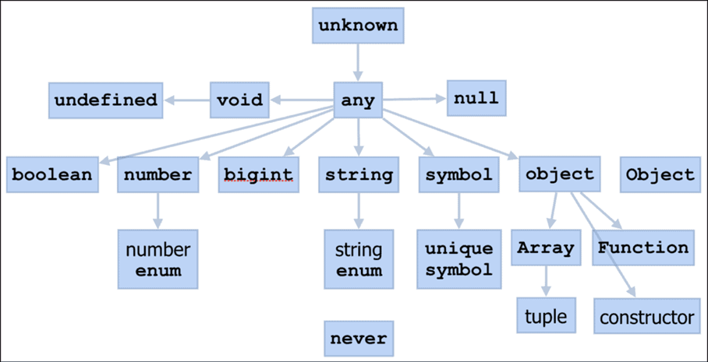
Typescript: recursos mais abrangentes

Slide 19

O TypeScript oferece uma gama abrangente de recursos que proporcionam maior flexibilidade e ferramentas para aprimoramento do código durante o processo de desenvolvimento.
Abordaremos os seguintes recursos:
Enums/constantes.
Union types e type aliases.
Funções
Interfaces e Types
Generics
Any type

Slide 20
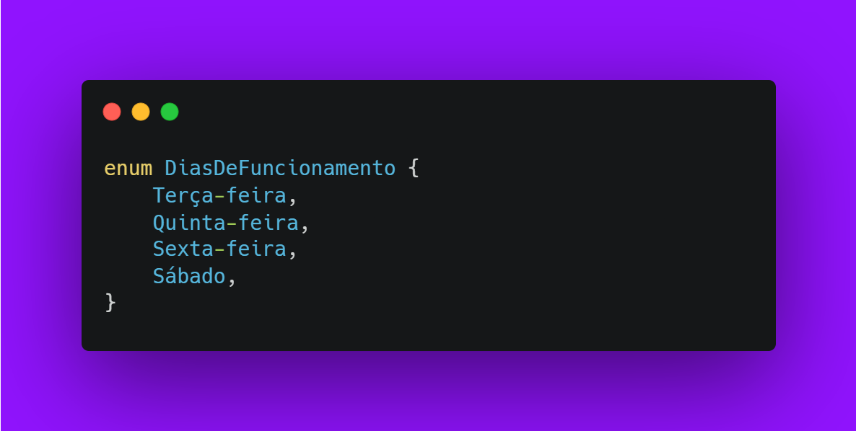
Enums
Permitem definir um conjunto nomeado de constantes.
Eles são úteis quando você tem um conjunto fixo de valores que uma variável pode ter.

Slide 21
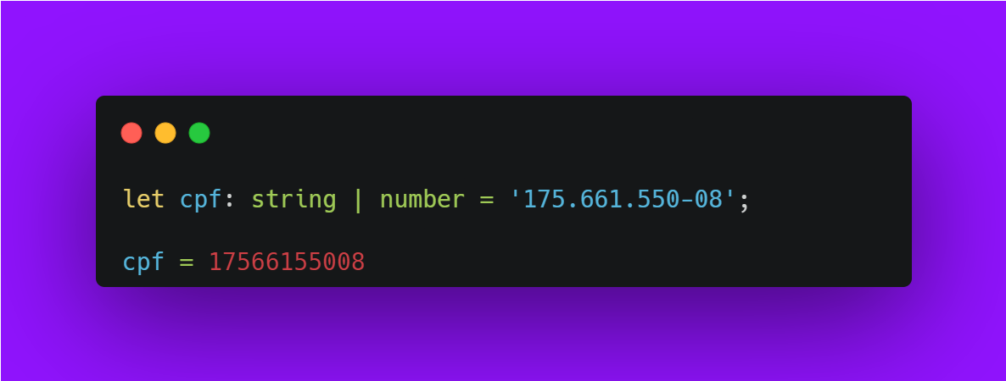
Union types
Permitem que uma variável possa ter mais de um tipo. Isso é útil quando uma variável pode armazenar diferentes tipos de valores

Slide 22
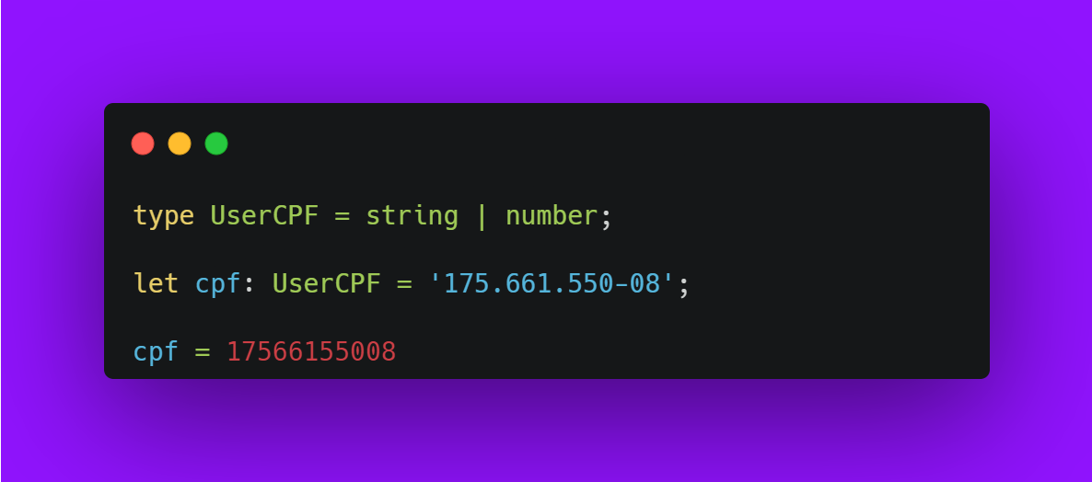
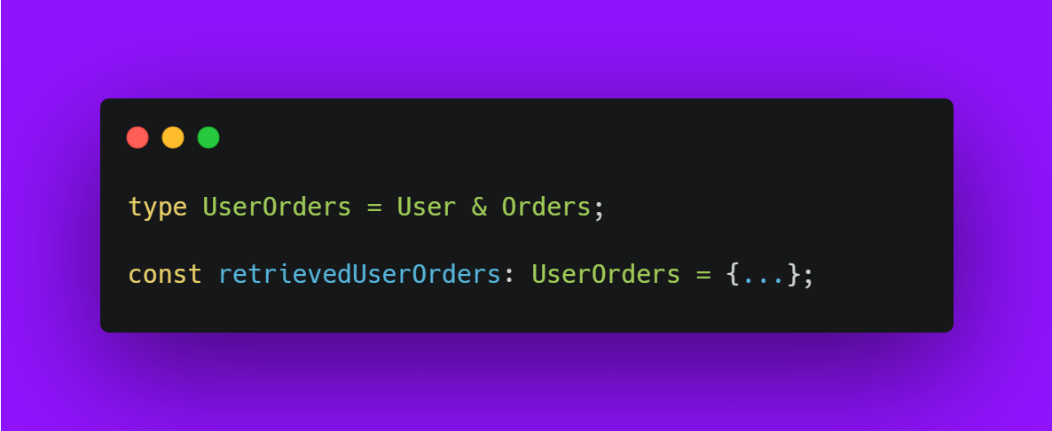
Type aliases
Permitem que você defina um nome (ou apelido) para um tipo existente. Isso é útil para criar tipos complexos ou para dar nomes mais descritivos a tipos existentes.

Slide 23
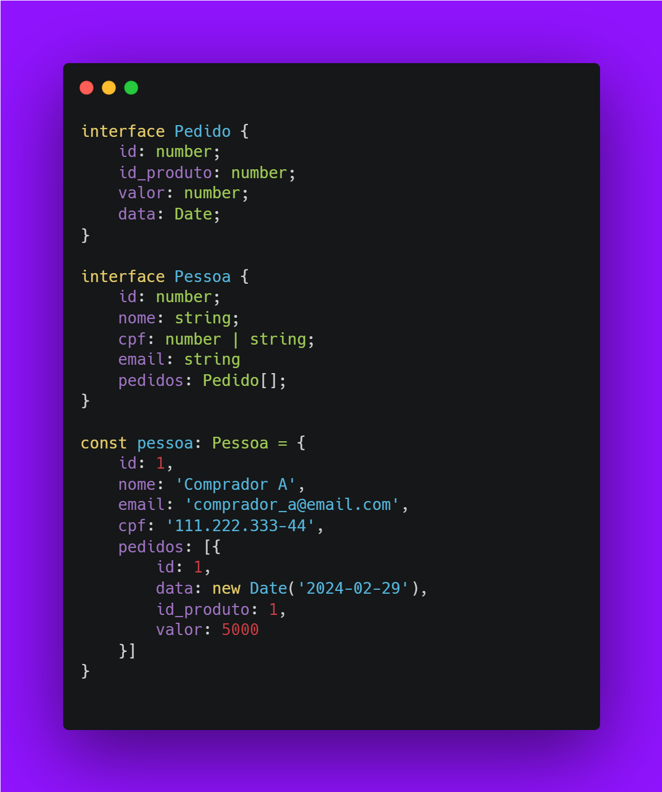
Interfaces
É uma ferramenta poderosa para definir contratos ou estruturas de objetos em uma aplicação.
Com interfaces podemos “tipar” variáveis, objetos, parâmetros de funções, retornos de funções etc.

Slide 24
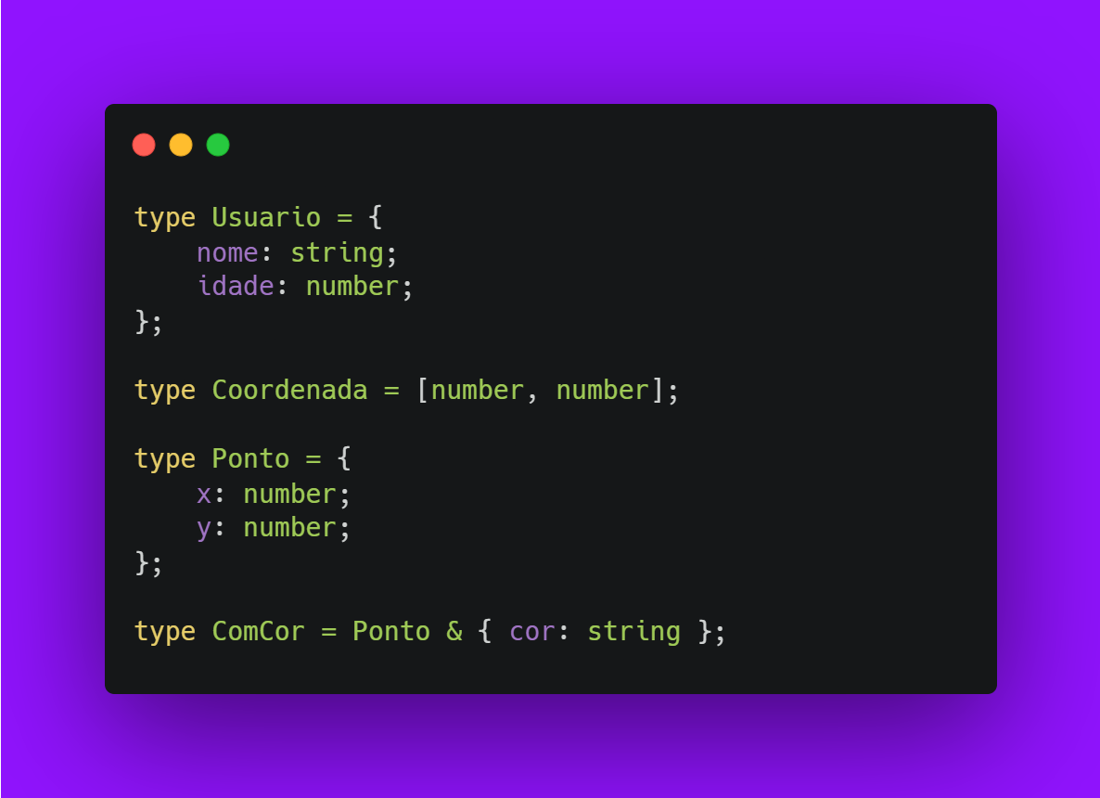
Type
É uma ferramenta poderosa que permite criar tipos personalizados, fornecendo flexibilidade e legibilidade ao código.
Essencialmente, ele permite definir aliases (apelidos) para tipos existentes ou criar novos tipos com base em tipos existentes.

Slide 25

Interface x Type (e agora, qual utilizar?)
As principais diferenças entre Interface e Type, são:
Herança:
interface suporta herança, permitindo estender uma interface por outra.
type não suporta herança.
Mesclagem:
interface oferece mesclagem automática quando você declara uma nova interface com o mesmo nome de uma existente.
type não oferece mesclagem automática; a declaração de um novo tipo com o mesmo nome sobrescreve o tipo existente.
Tipos complexos:
type é mais utilizado para criar tipos mais complexos com maior facilidade.

Slide 26
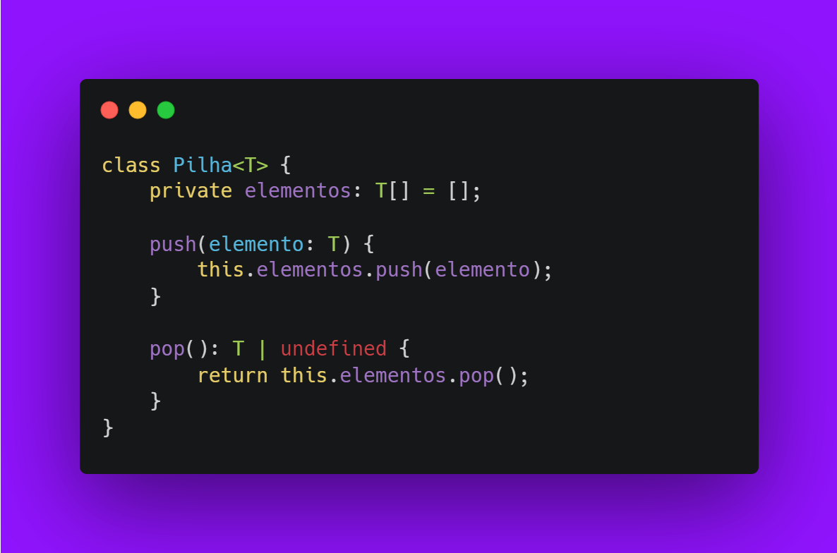

Generics (tipos genéricos)
Generics em TypeScript oferecem uma maneira poderosa de criar componentes e estruturas de dados que são flexíveis e reutilizáveis com diferentes tipos de dados.
Eles permitem escrever código que pode trabalhar com uma variedade de tipos sem perder segurança de tipo.

Slide 27
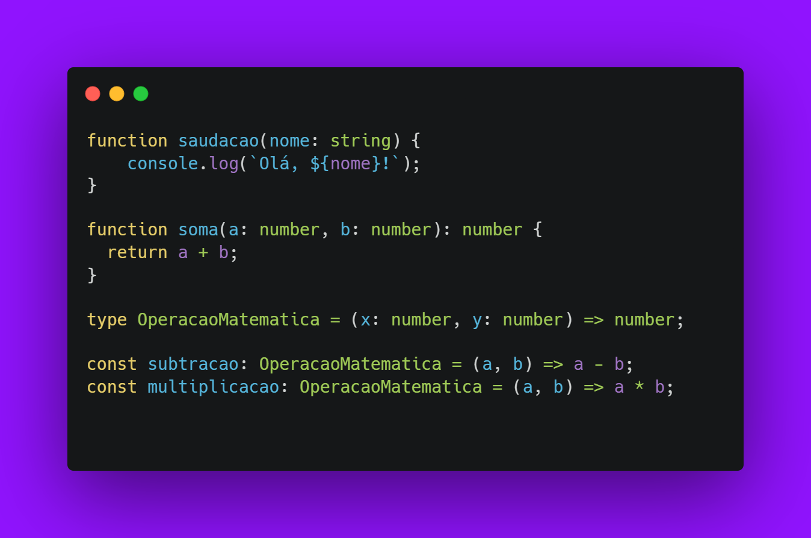
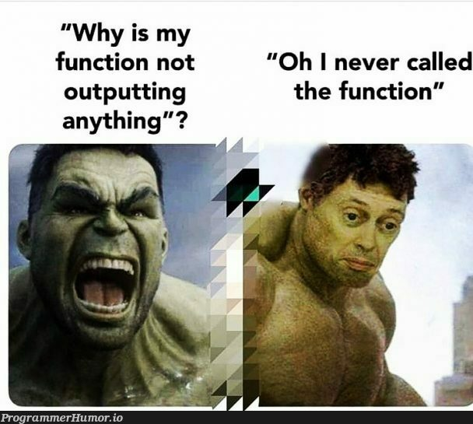
Functions
Funções são elementos importantes no mundo da programação, pois permitem que você agrupe blocos de código em unidades reutilizáveis e modulares.
Em Typescript, podemos:
“tipar” parâmetros de funções;
“tipar” retornos de funções;
criar funções como tipos.

Slide 28
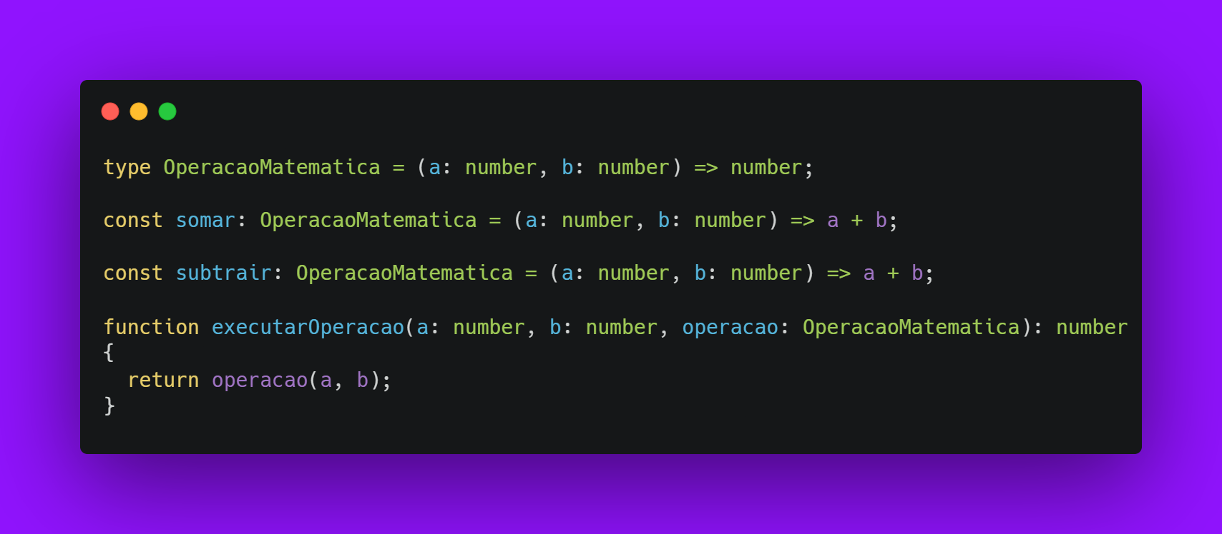

Além disso, podemos passar funções como parâmetros para outras funções, permitindo uma maior flexibilidade e reutilização de código.
Isso é útil quando precisamos definir um comportamento específico que pode variar dependendo da situação.

Slide 29
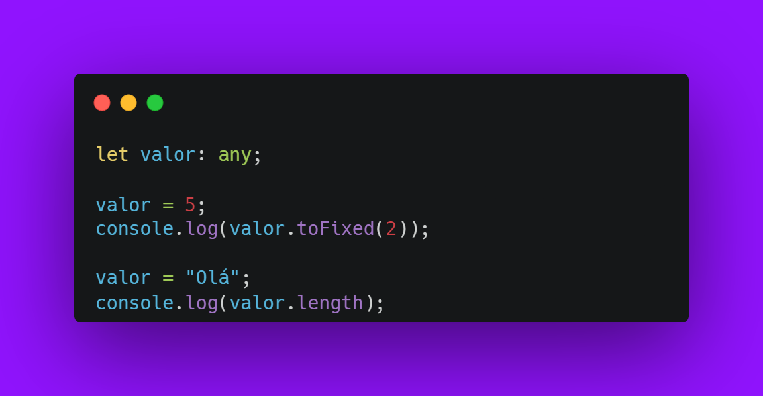
Any type
É um tipo especial que representa qualquer tipo de valor.
Ele é usado quando o tipo de uma variável é desconhecido ou quando você está lidando com valores de tipos variados que não têm uma estrutura de tipo consistente.

Slide 30


Na teoria é tudo bonito, é um paraíso, é uma paz...

Slide 31



Mas na prática...

Slide 32
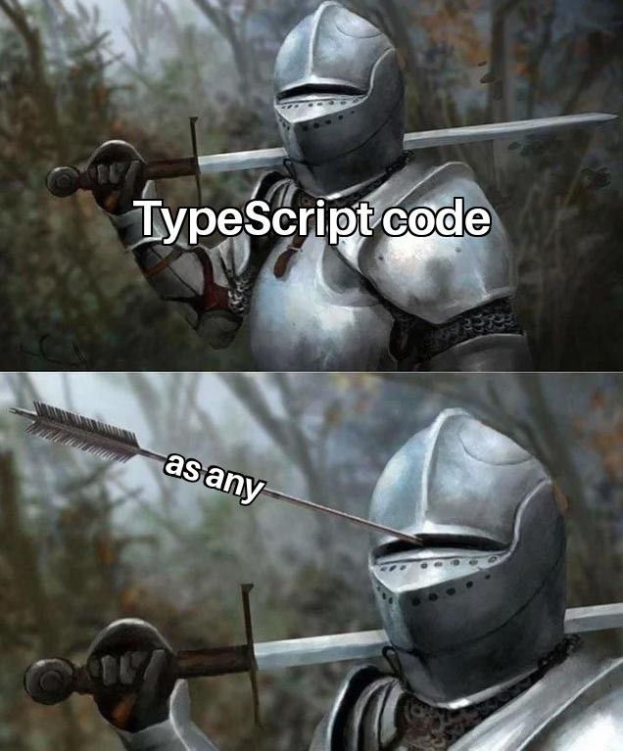
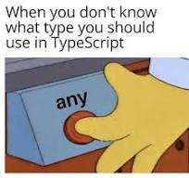
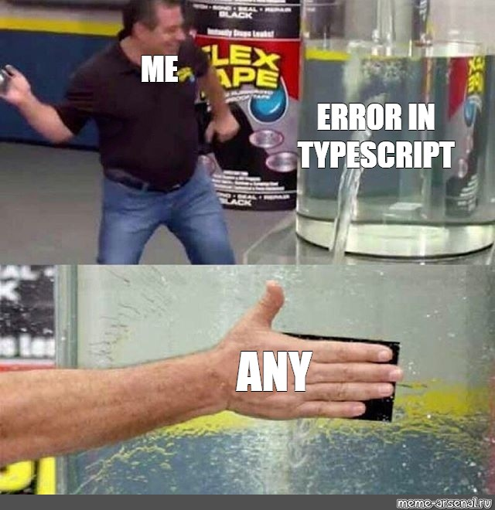
Muitas das vezes o any é utilizado da maneira errada, como se fosse um analgésico.
O uso errado do any pode causar inconsistências no código e também futuros erros, pois perde-se a segurança dos tipos, uma vez que o compilador não realiza verificação de tipos em valores do tipo any.

Slide 33
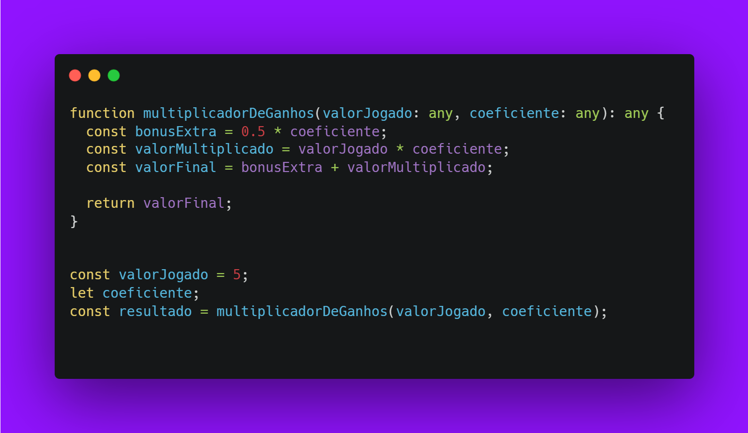

A má utilização do any e seus efeitos...

Slide 34





Dúvidas?

Slide 35



Muito obrigado pela atenção!

